Slide 1
Kimia Organik
Aturan Huckel
Senyawa Aromatis

Slide 2
Outline
Pendahuluan
Sifat umum senyawa siklik
Aturan Huckel
Aplikasi aturan Huckel

Slide 3
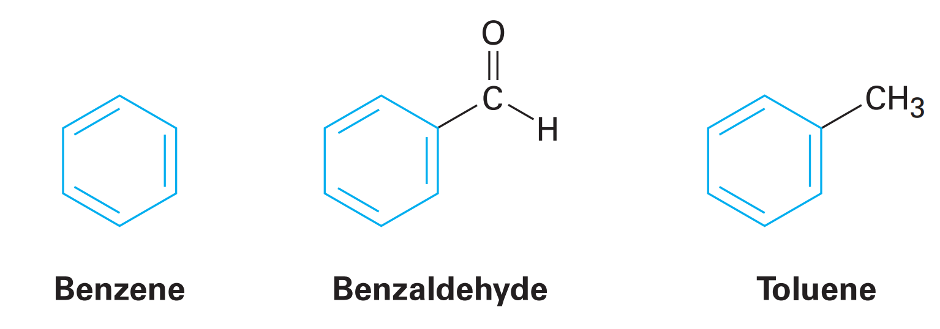

Pendahuluan
Awalnya pengertian senyawa aromatis merupakan senyawa yang memiliki wangi/fragran, namun sekarang pengertian senyawa aromatis adalah senyawa yang memiliki bentuk seperti benzena (benzene like)

Slide 4
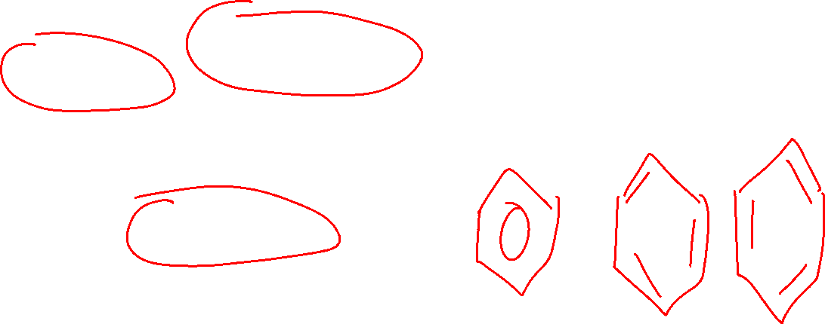
Sifat umum senyawa aromatis
Memiliki ketidakjenuhan yang tinggi
Dapat menjalani reaksi substitusi elektrofilik
Kurang stabil
Mempunyai panas hidrogenasi dan panas pembakaran yang rendah
Merupakan senyawa siklik
Berbentuk datar dan planar

Slide 5
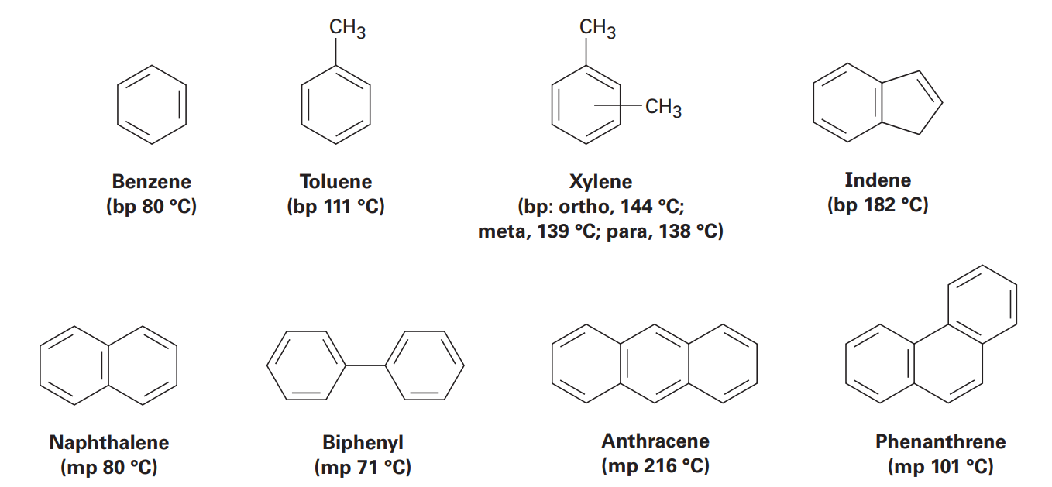
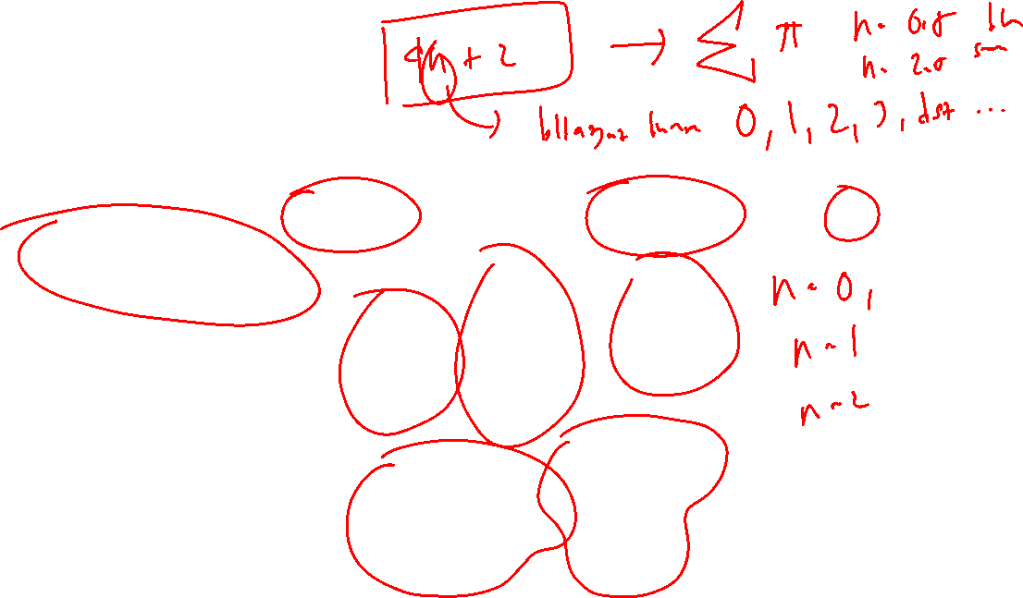
Aturan Huckel
Menurut aturan Huckel senyawa aromatis adalah senyawa yang memiliki elektron π (pi) total sebesar 4n + 2, dimana n merupakan bilangan bulat utuh

Slide 6
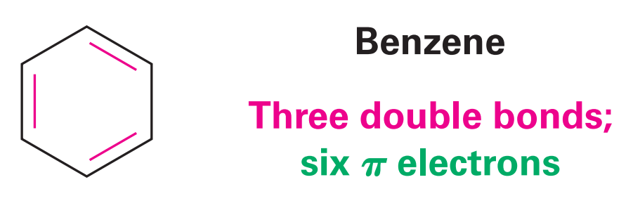
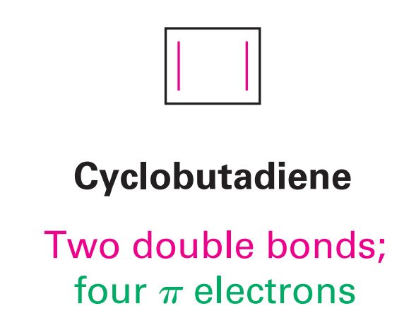
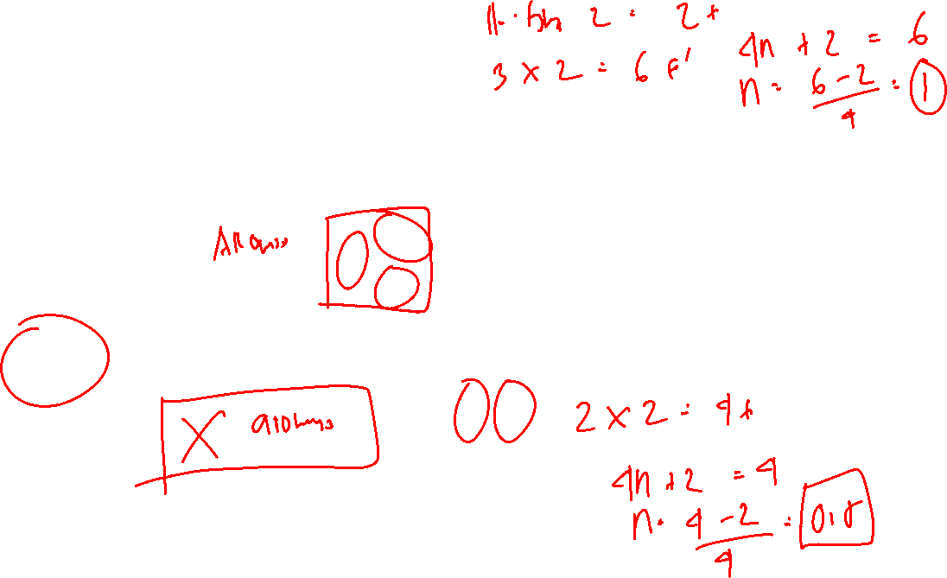
Aplikasi aturan Huckel
Benzena memiliki total elektron π sebanyak 6 elektron sehingga memenuhi aturan Huckel dan termasuk senyawa aromatis
Siklobutadiena memiliki total elektron π sebanyak 4 elektron sehingga tidak memenuhi aturan Huckel dan tidak termasuk senyawa aromatis

Slide 7
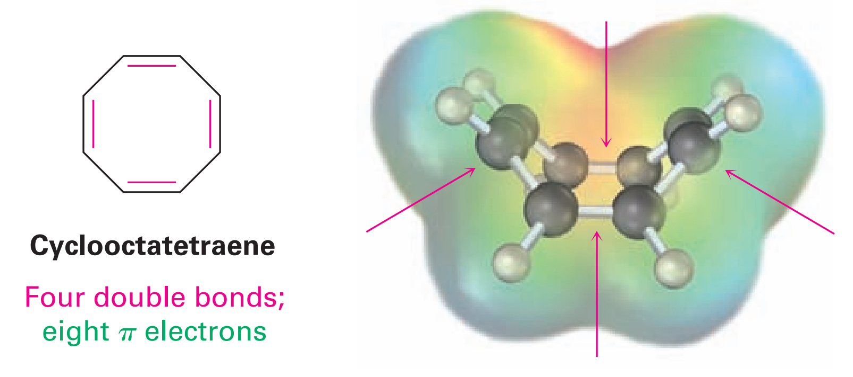
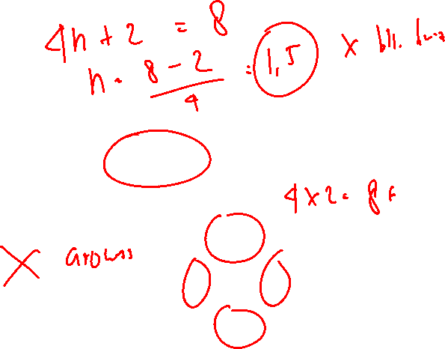
Siklooktatetraena memiliki total elektron π sebanyak 8 elektron sehingga tidak memenuhi aturan Huckel dan tidak termasuk senyawa aromatis

Slide 8
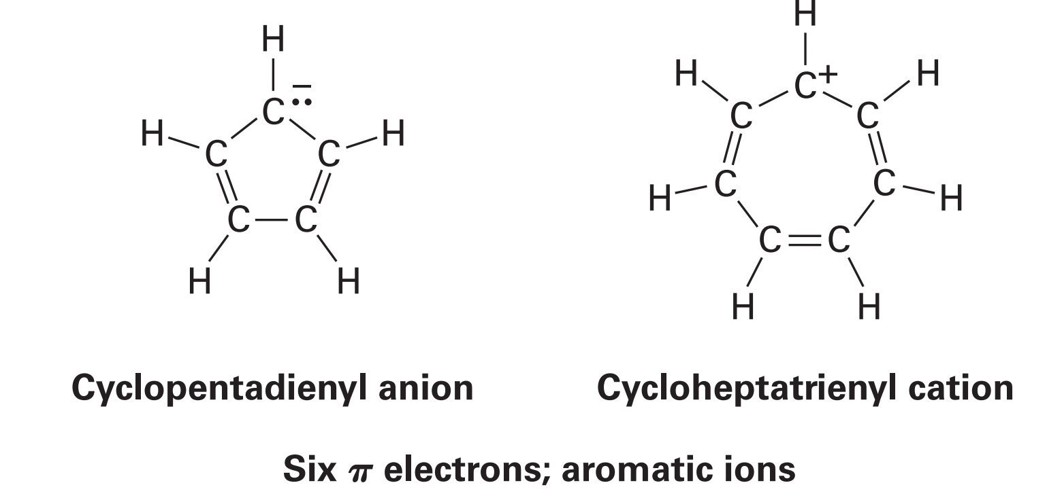
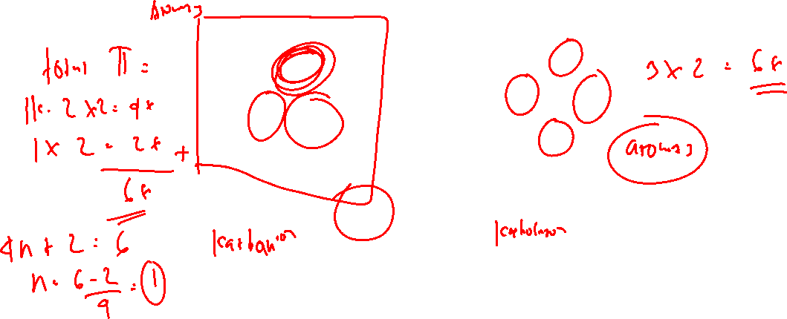
Bentuk ion dari suatu struktur juga dapat menentukan apakah senyawa tersebut aromatis atau bukan

Slide 9

Atom hidrogen dengan sepasang elektron (-H:⁻) dapat lepas dari ikatan C-H sehingga menghasilkan karbokation
Atom hidrogen dengan satu elektron (-H·) dapat lepas dari ikatan C-H sehingga menghasilkan karbon radikal
Atom hidrogen tanpa elektron (-H⁺) dapat lepas dari ikatan C-H sehingga menghasilkan karbanion

Slide 10
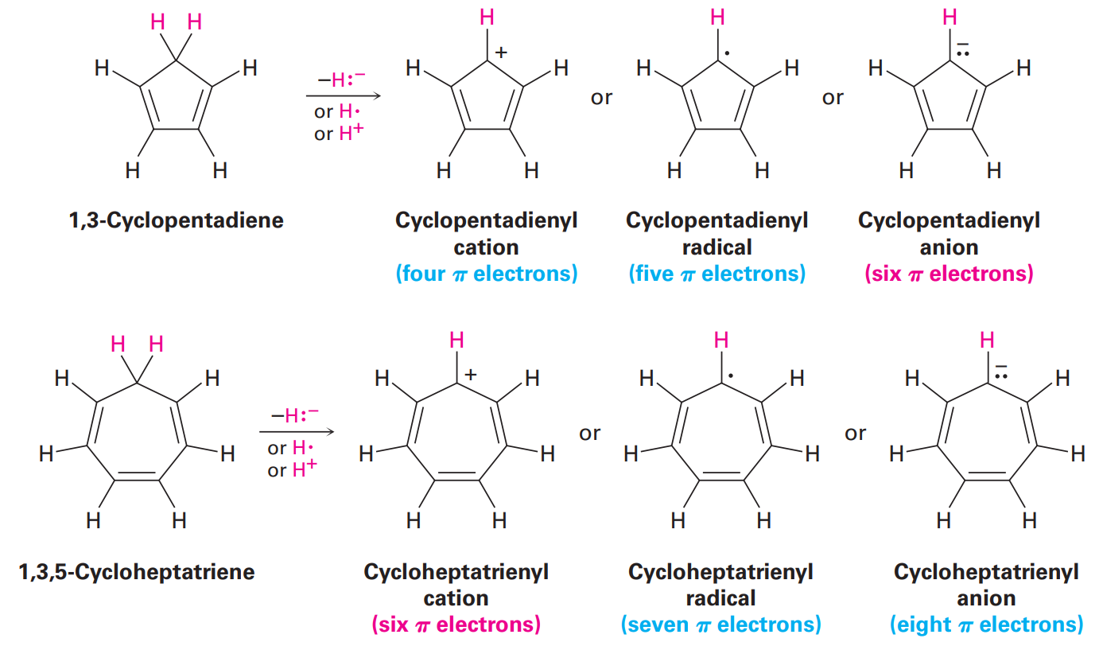
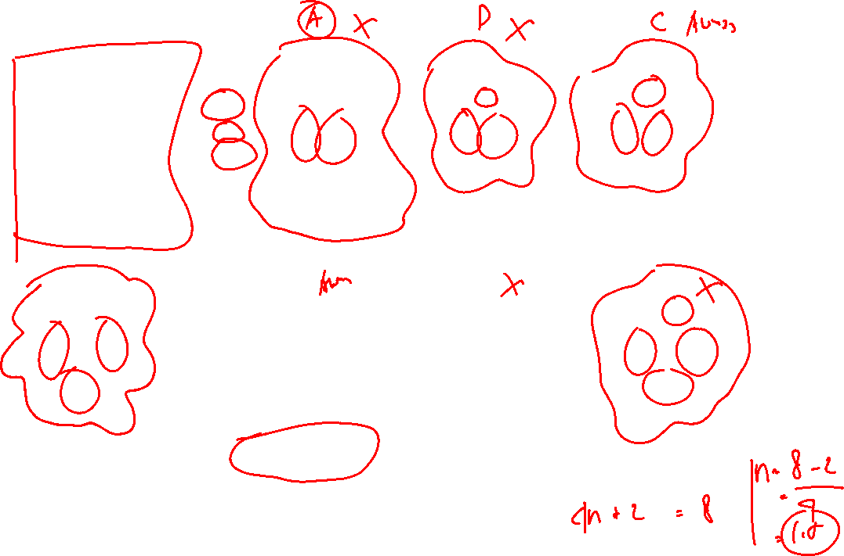

Slide 11

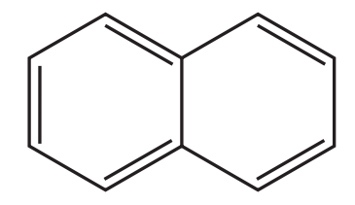
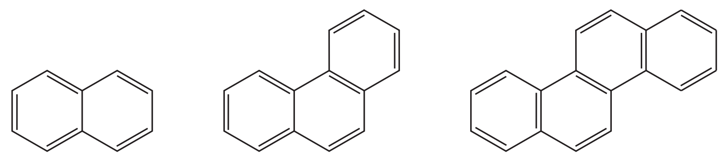
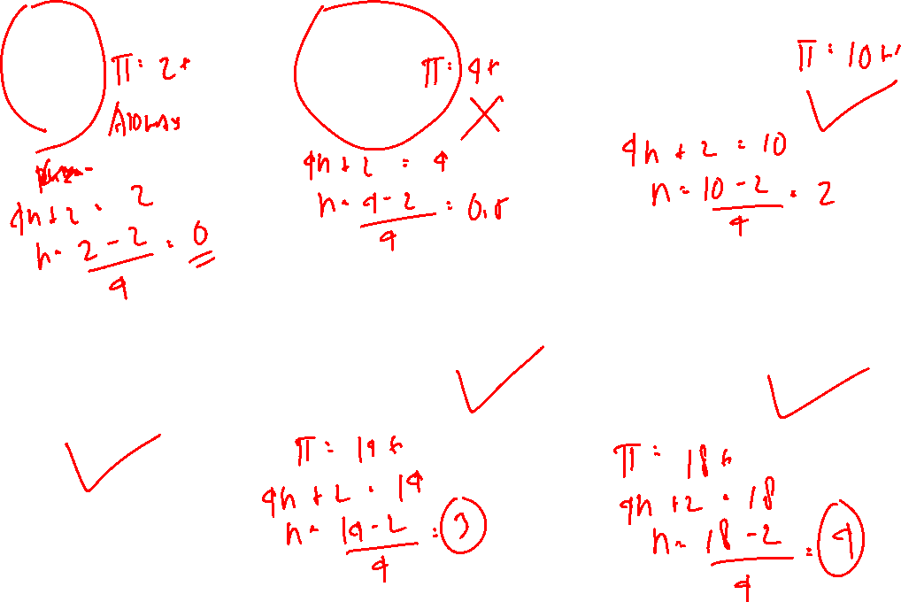

Slide 12
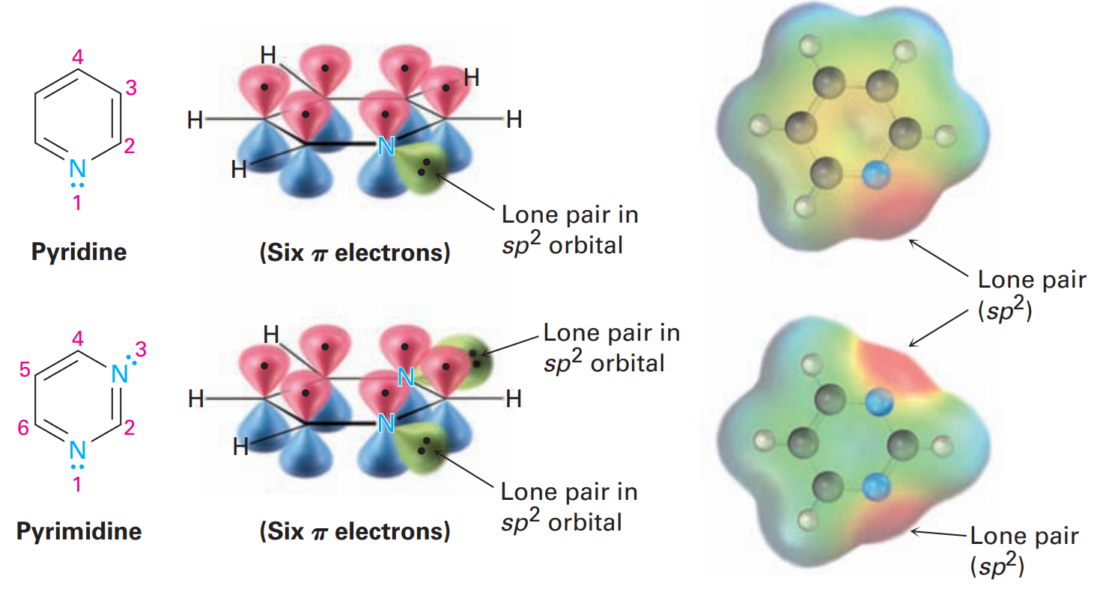
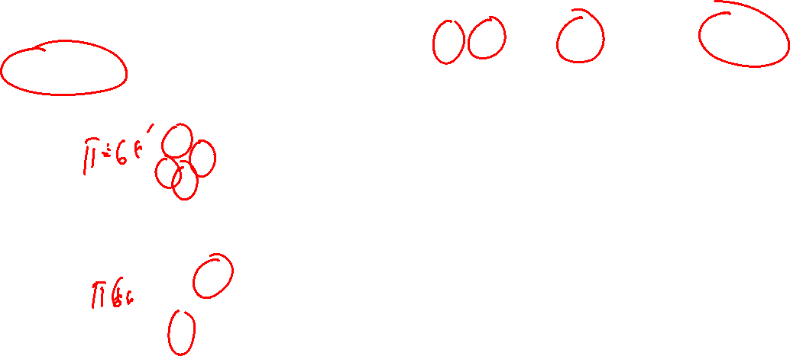
Senyawa heterosiklik (dengan atom N, O, atau S) seperti piridin atau pirimidin juga dapat bersifat aromatis

Slide 13
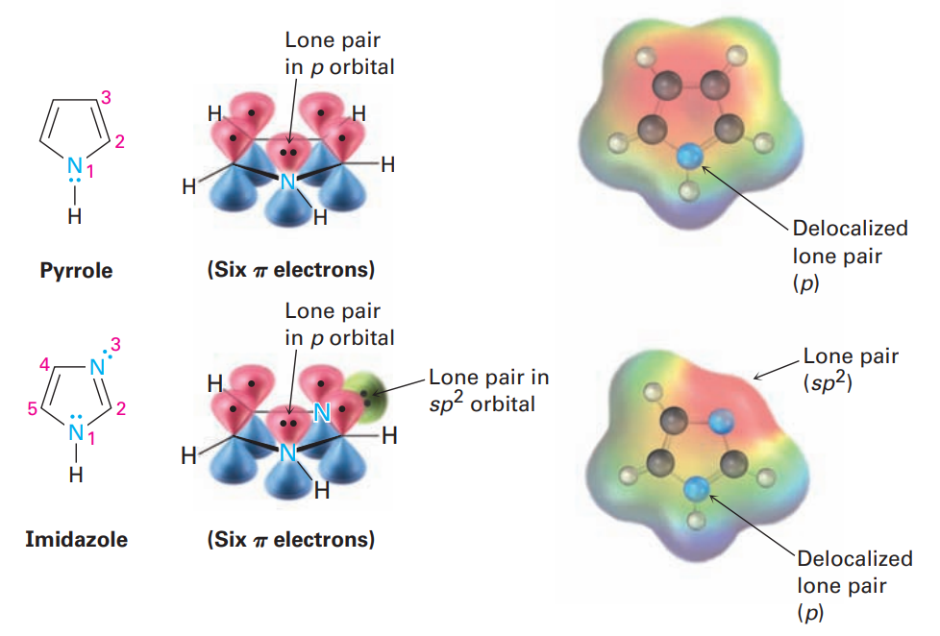
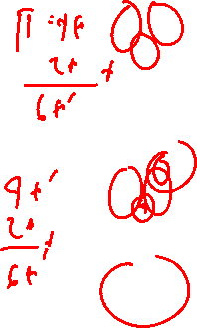
Senyawa seperti pirol atau furan juga dapat bersifat aromatis karena pasangan elektron bebas (lone pair) berada pada orbital p

Slide 14
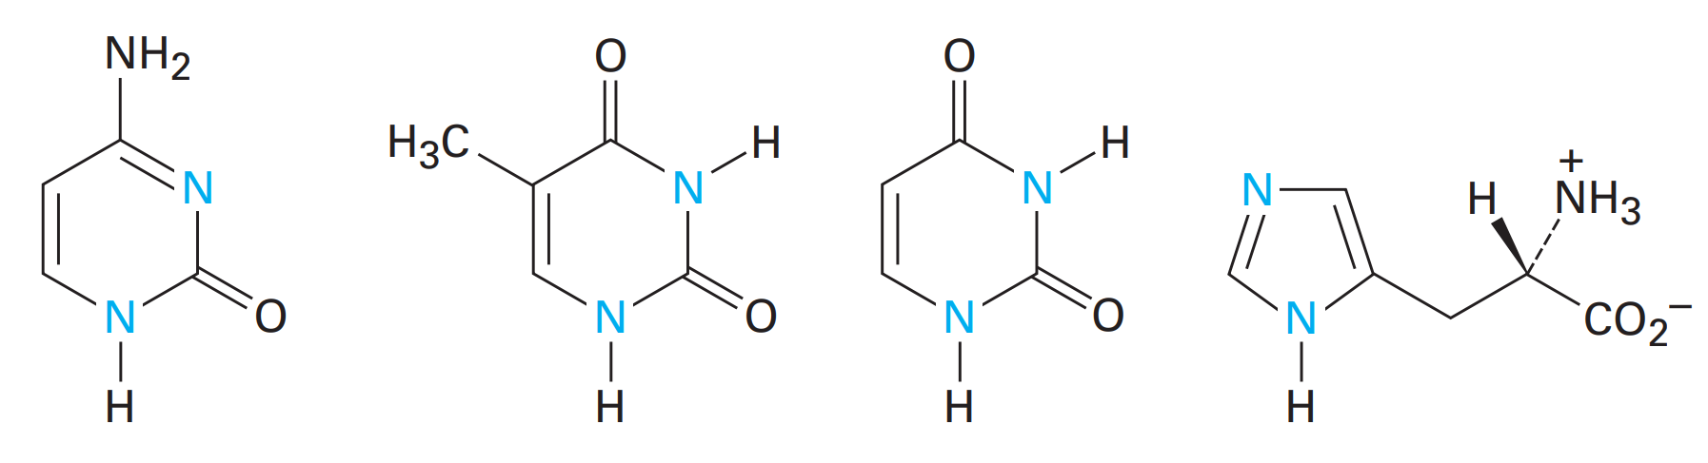
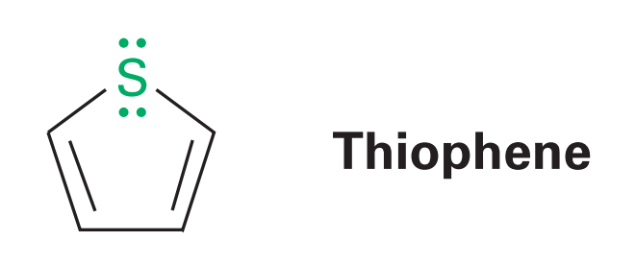
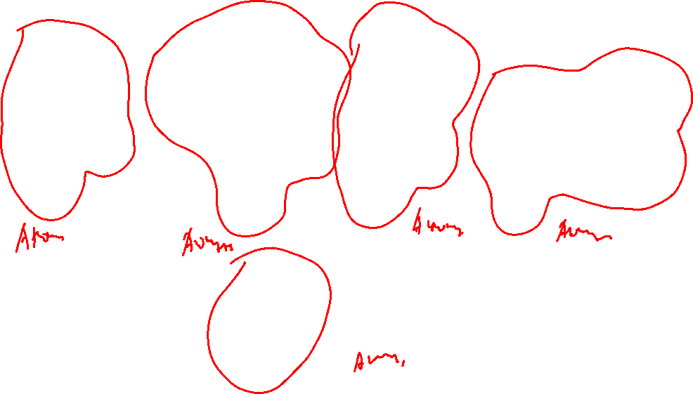

Slide 15
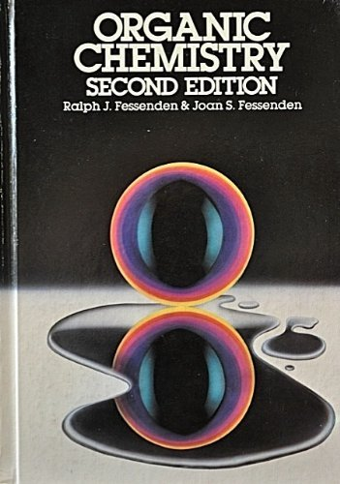
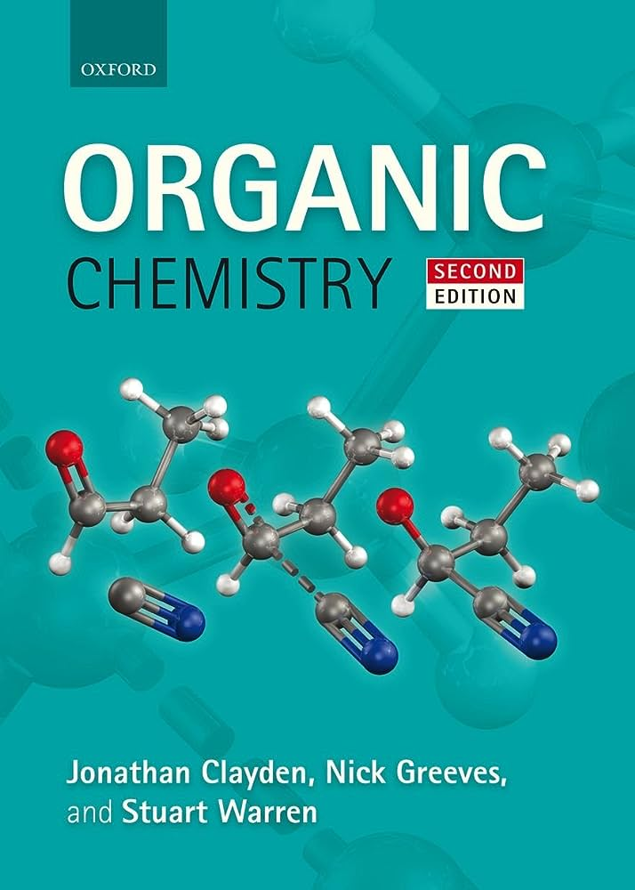
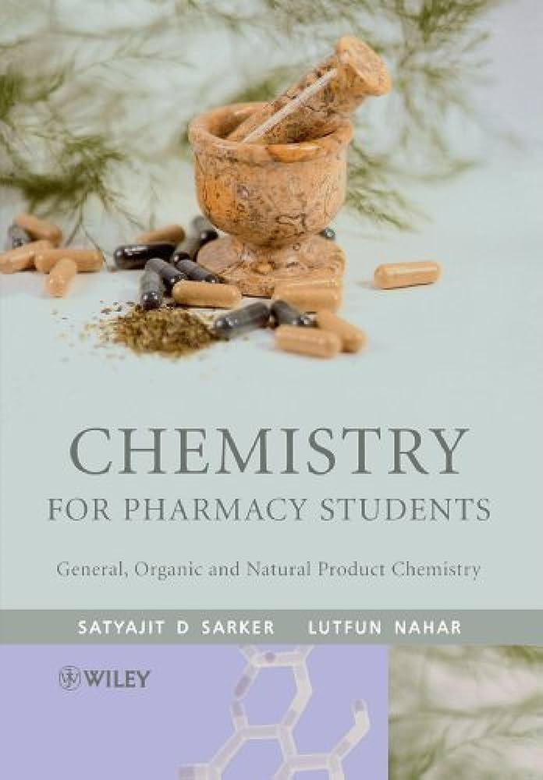
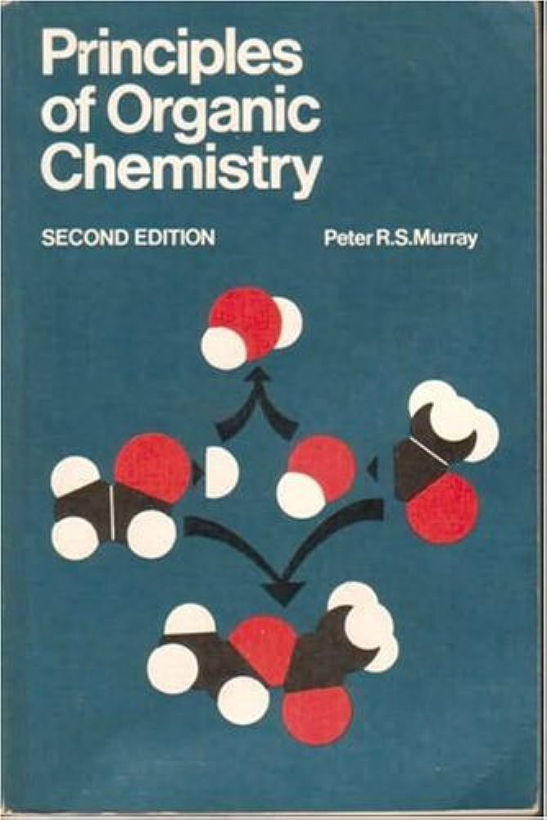
Referensi

Slide 16
Terima kasih

